Slide 1
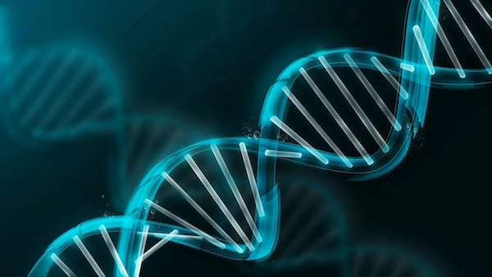
Основні поняття
генетики

Slide 2
Генетика як наука
Генетика – це наука про закони спадковості й мінливості організмів і методах керування ними. Залежно від рівня дослідження розрізняють молекулярну генетику, цитогенетику й інші. По об'єкту дослідження буває генетика мікроорганізмів, генетика рослин, тварин і, нарешті, генетика людини.

Slide 3
Спадковість - здатність організмів породжувати собі подібних; властивість організмів передавати свої ознаки та якості з покоління в покоління; властивість організмів забезпечувати матеріальну і функціональну наступність між поколіннями. Зміна - поява відмінностей між організмами (частинами організму або групами організмів) за окремими ознаками; це існування ознак у різних формах (варіантах).

Slide 4
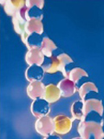
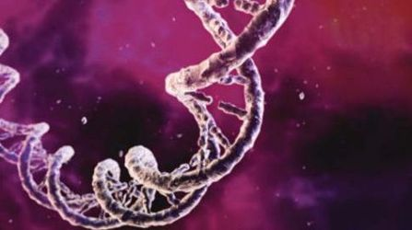
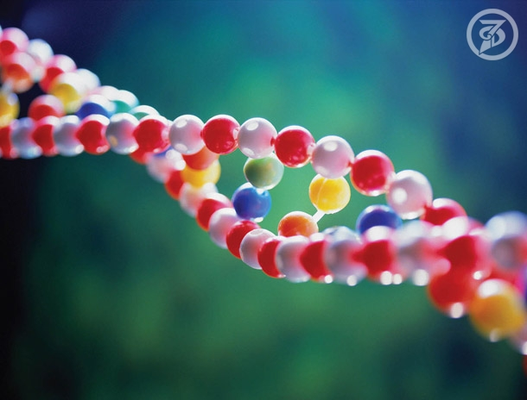
Структура сучасної генетики
та її значення
Вся генетика ділиться на:
Фундаментальну;
Прикладну

Slide 5

Фундаментальна генетика вивчає загальні закономірності успадкування ознак у лабораторних , або модельних видів: прокаріот (наприклад , кишкової палички), цвілевих і дріжджових грибів , дрозофіли , мишей і деяких інших. До фундаментальної генетики відносяться наступні розділи :
класична ( формальна) генетика ;
цитогенетика ;
молекулярна генетика ;
генетика мутагенезу (в т. ч , радіаційна та хімічна генетика);
еволюційна генетика ;
генетика популяцій ;
генетика індивідуального розвитку ;
генетика поведінки ;
екологічна генетика ;
математична генетика ;
космічна генетика (вивчає дію на організм космічних факторів: космічних випромінювань , тривалої невагомості і ін.)

Slide 6
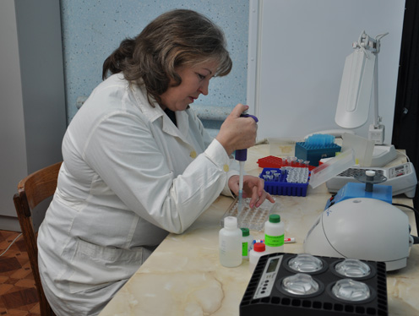
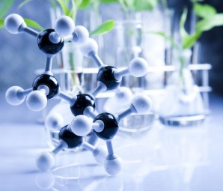
Прикладна генетика розробляє рекомендації для застосування генетичних знань в селекції, генної інженерії та інших розділах біотехнології, у справі охорони природи. Ідеї ​​та методи генетики знаходять застосування у всіх областях людської діяльності, пов'язаної з живими організмами. Вони мають важливе значення для вирішення проблем медицини, сільського господарства, мікробіологічної промисловості.

Slide 7
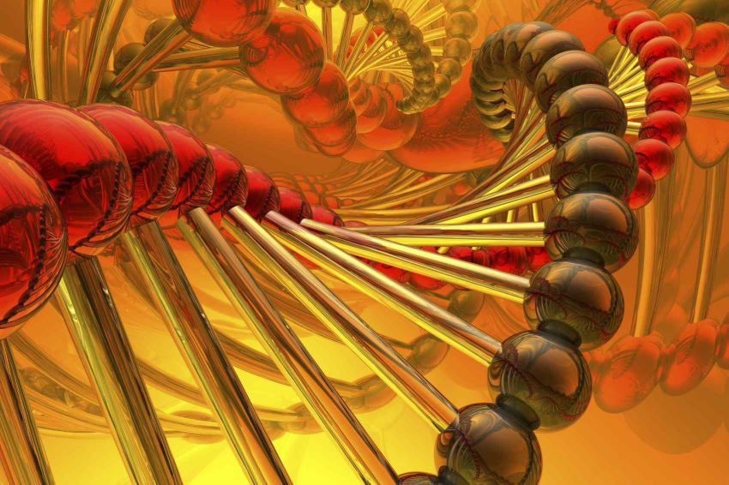
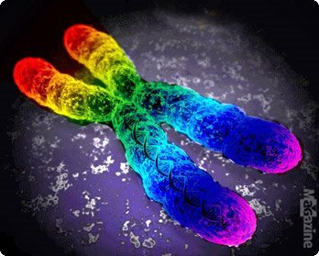
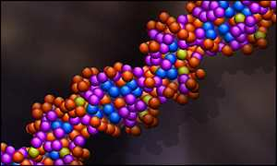
Основні поняття генетики
Генотип - сукупність генів.
Генофонд - сукупність генотипів групи особин, популяції, виду або всіх живих організмів планети.
Фенотіп - сукупність зовнішніх прізнаков.
Генетіческій аналіз - сукупність генетичних методів. Головний елемент генетичного аналізу - гибридологический метод, або метод схрещування.

Slide 8
Ген - ділянка молекули ДНК (або РНК у деяких вірусів і фагів), що містить інформацію про будову одного білка (ген -> білок-> ознака).
Локус - місце в хромосомі, яке займає один ген. Кожен ген займає строго певний локус.
Аллель - стан гена (домінантне і рецесивне). Наприклад: ген форми горошини А (домінантний).

Slide 9

Дякую за увагу! ♥

